Slide 1
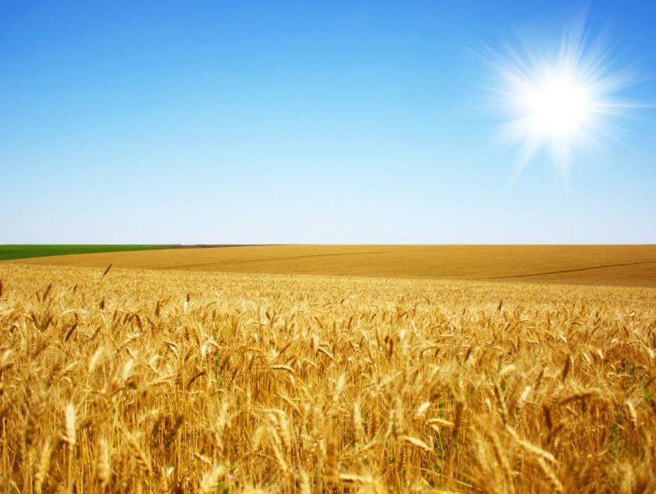
Проект
«Хлеб - кормилец»
Разработали воспитатели
подготовительной группы
Шероухова Д.О.,
Пагубина З.Р.

Slide 2
Паспорт проекта
1. Название проекта: «Хлеб - кормилец»
2. Тип проекта: Познавательно – исследовательский
3. Продолжительность: с 01 октября - 31 октября 2024 г.
4. Участники проекта: педагоги, дети подготовительной группы , родители.
5. Возраст воспитанников: 6 - 7 лет

Slide 3
Цель и задачи проекта
Цель: углубление представлений детей о хлебе как ценном продукте питания.
Задачи:
Образовательные:
• формировать представление о ценности хлеба для человека;
• расширить представление о процессе производства хлеба;
• формировать представление о разновидностях хлебобулочных изделий;
• формировать представление о рецептуре приготовления хлеба.
Развивающие:
• развивать навыки исследовательской деятельности;
• развивать творческие способности;
• развивать когнитивные процессы: память, внимание, воображение, мышление;
• содействовать развитию речи;
• развивать мелкую моторику.
Воспитательные:
• воспитывать уважительное отношение к хлебу;
• воспитывать уважение к труду людей, имеющих причастность к производству хлеба.

Slide 4
Актуальность
Цель: углубление представлений детей о хлебе как ценном продукте питания.
Задачи:
Образовательные:
• формировать представление о ценности хлеба для человека;
• расширить представление о процессе производства хлеба;
• формировать представление о разновидностях хлебобулочных изделий;
• формировать представление о рецептуре приготовления хлеба.
Развивающие:
• развивать навыки исследовательской деятельности;
• развивать творческие способности;
• развивать когнитивные процессы: память, внимание, воображение, мышление;
• содействовать развитию речи;
• развивать мелкую моторику.
Воспитательные:
• воспитывать уважительное отношение к хлебу;
• воспитывать уважение к труду людей, имеющих причастность к производству хлеба.

Slide 5
Предполагаемые результаты
• дети проявят интерес к хлебу, истории его происхождения;
• у детей сформируется представление о ценности хлеба;
• дети познакомятся с процессом производства хлеба;
• у детей сформируется уважительное отношение к хлебу;
• у детей сформируется уважение к труду людей, имеющих причастность к производству хлеба.

Slide 6
План проекта
Подготовительный этап
Изучение методической литературы
Беседа с детьми во время утреннего круга
Подготовка материалов для проекта

Slide 7
План проекта
2. Основной этап
Беседа «Знакомьтесь: его Величество Хлеб»
Виртуальная экскурсия «Пензенский Хлебзавод»
Беседа «Хлеб - кормилец»
Рассматривание и обсуждение картины Т. Н. Яблонской «Хлеб»
Лепка «Ах, пирожки – румяные бочки!»
Консультация «Про хлеб и его значение»
Занятие по познавательно - исследовательской деятельности «Долгий путь хлеба от поля до стола»
Рассматривание и обсуждение картины М.В. Данциг «Золотая земля»
Рисование «Золотое поле»
Оформление информационного стенда «Из истории пирога»
Познавательно – исследовательская деятельность: «Печем булочки».
Беседа «Берегите хлеб!»
Викторина «Хлеб — всему голова»

Slide 8
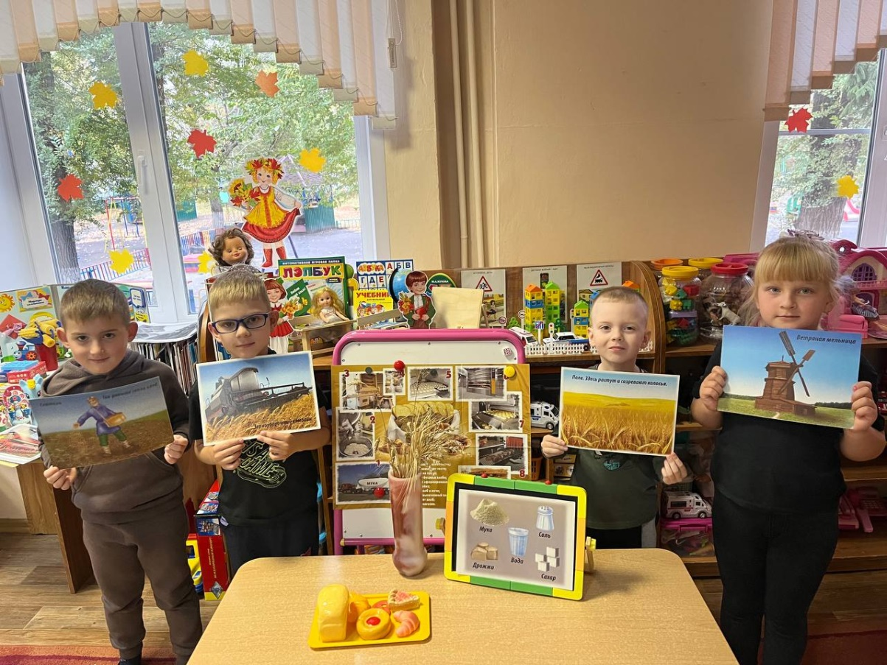
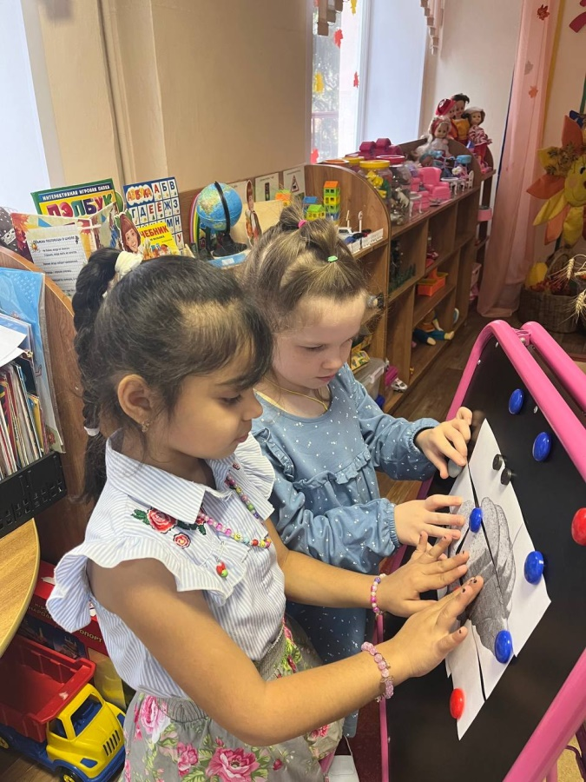
Фотоотчет
Беседа «Знакомьтесь: его Величество Хлеб»

Slide 9
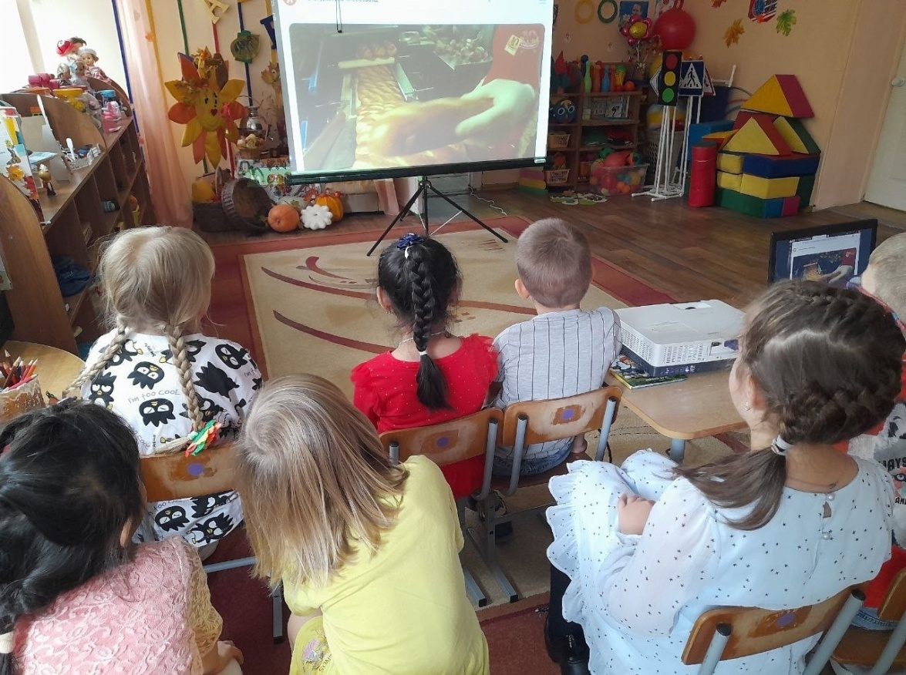
Фотоотчет
Виртуальная экскурсия «Пензенский Хлебзавод»

Slide 10
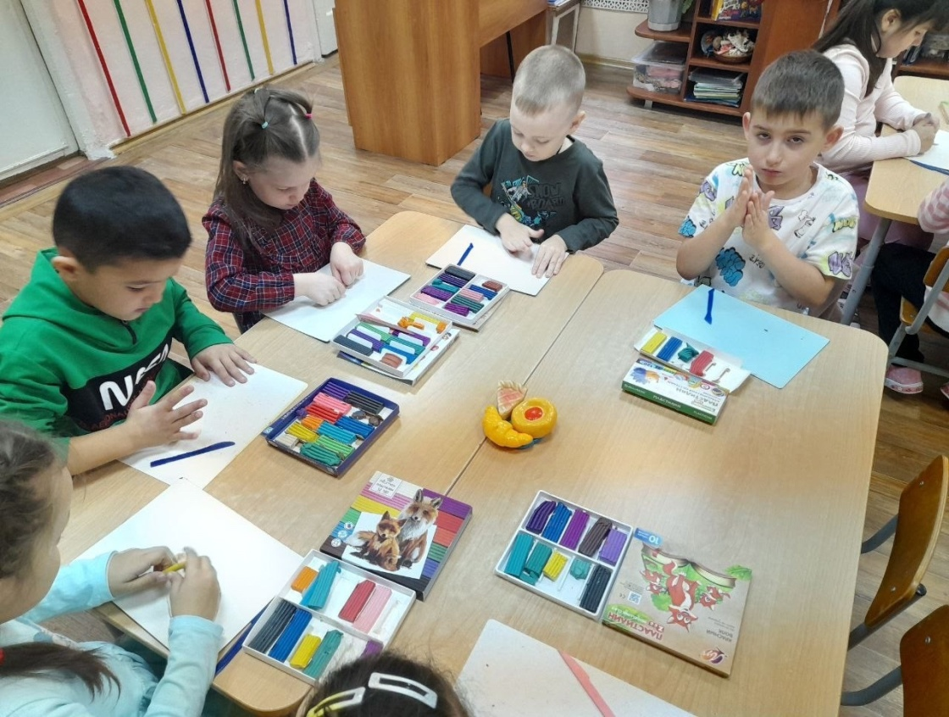
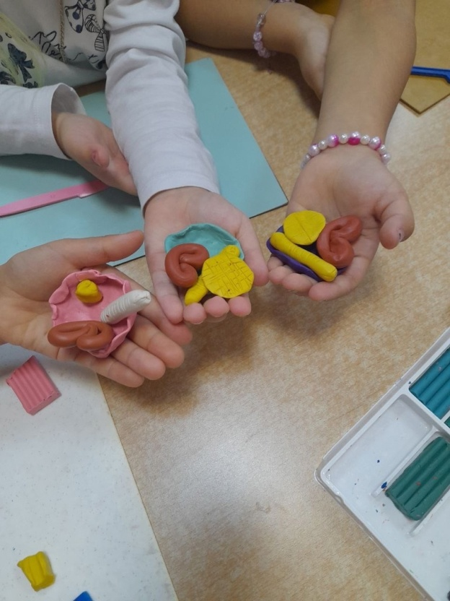
Фотоотчет
Лепка «Ах, пирожки – румяные бочки!»

Slide 11
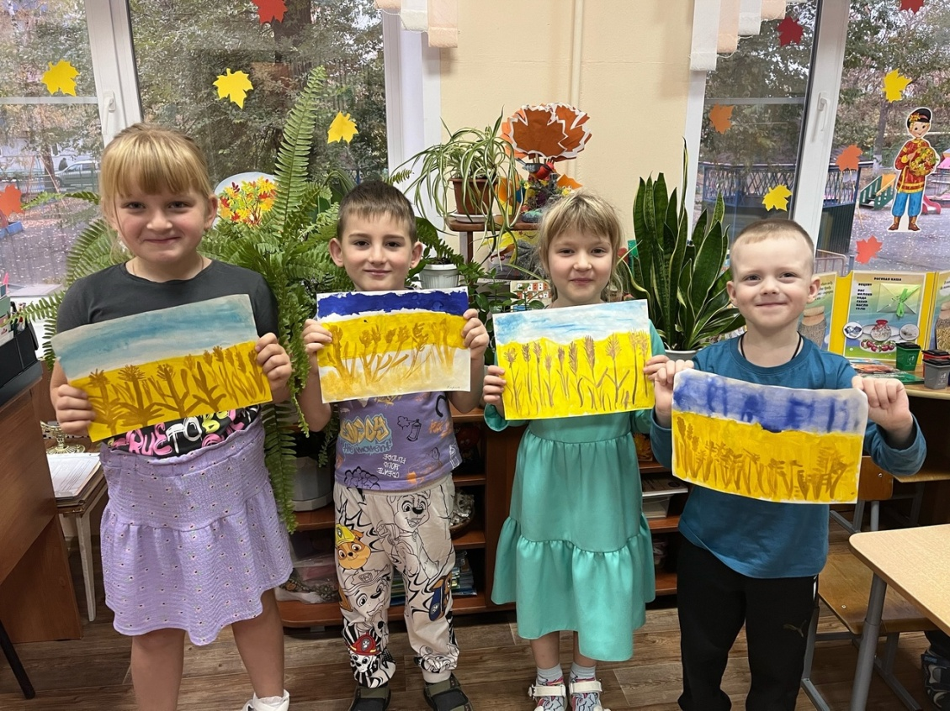
Фотоотчет
Рисование «Золотое поле»

Slide 12
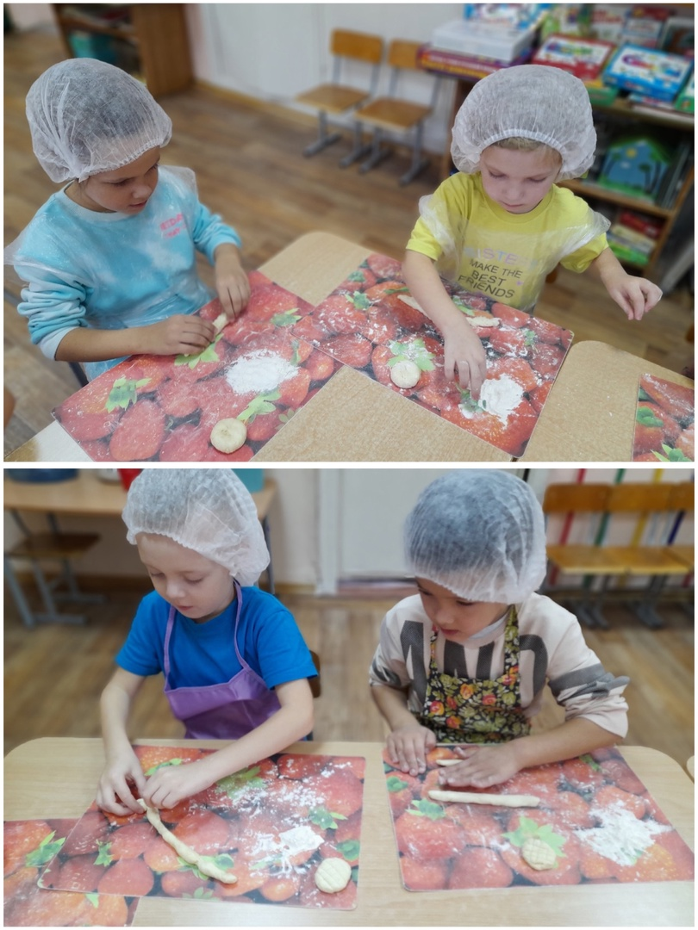
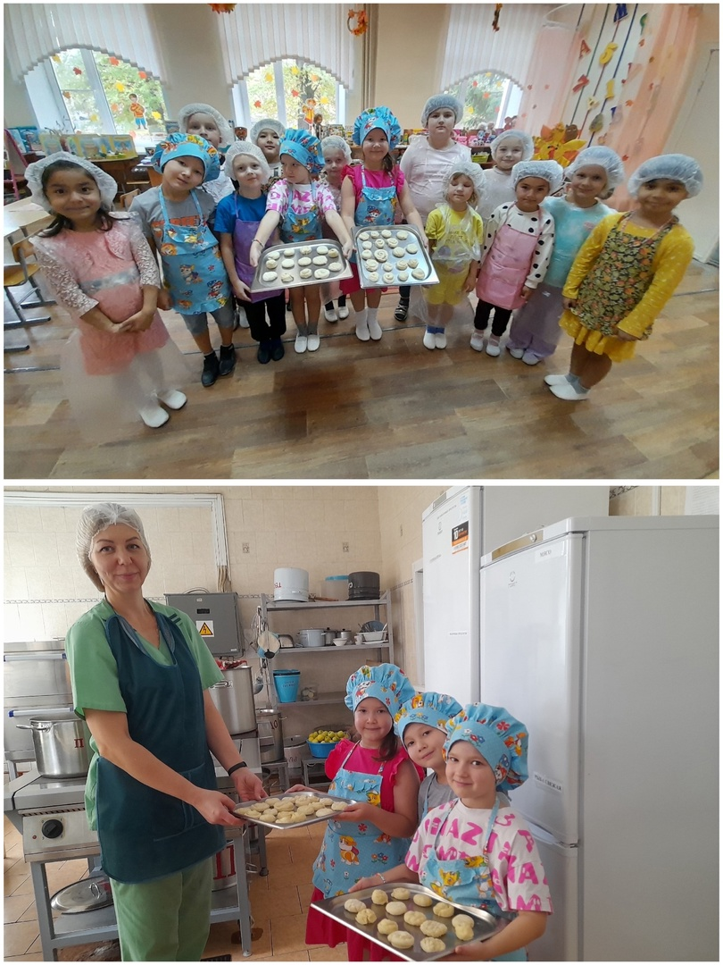
Фотоотчет
Занятие «Хлеб — всему голова. Сами хлеб мы испечем»

Slide 13
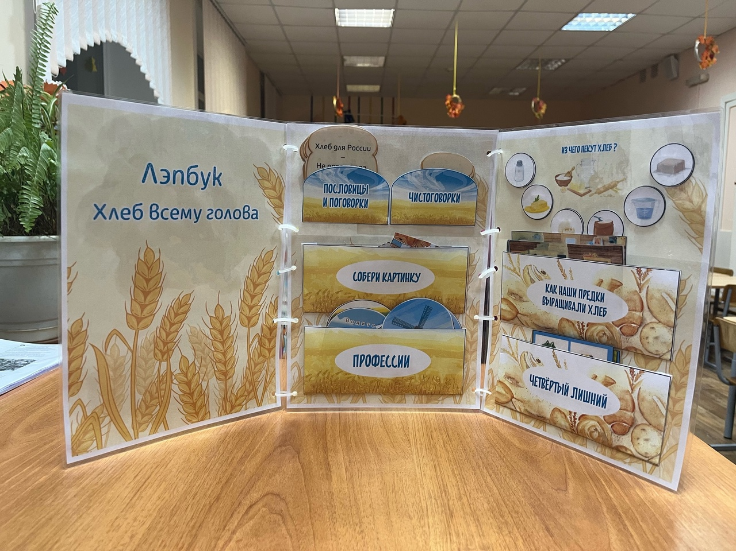
Фотоотчет
Лэпбук «Хлеб всему голова»

Slide 14
План проекта
3. Заключительный этап
Угощение сотрудников булочками собственного приготовления.
Подведение итогов.
Анализ результатов.

Slide 15
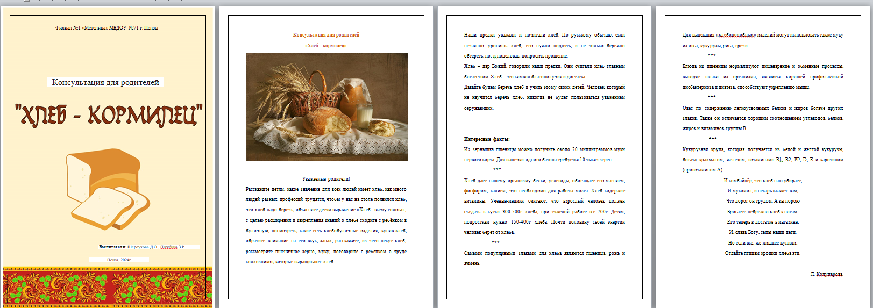
Взаимодействие с родителями
Консультация для родителей
«Хлеб кормилец»

Slide 16
Результаты проекта
• дети проявили интерес к хлебу, истории его происхождения;
• у детей сформировалось представление о ценности хлеба;
• дети познакомились с процессом производства хлеба;
• у детей сформировалось уважительное отношение к хлебу;
• у детей сформировалось уважение к труду людей, имеющих причастность к производству хлеба.

